Slide 1
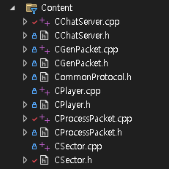
1. 채팅서버 구조
CNetServer
IOCP WorkerThread * N
CChatServer
CChatServer
CNetServer
ServerFrameThread * 1
Update
CProcessPacket
ConsumPacket
PacketProc
HeartBeat
NonLogin(2s)
Login(40s)
Alertable Wait
OnAccept
OnClientLeave
Job Queue
OnRecv
Loop FPS : 25
OnUpdate
OnHeartBeat
SleepEx
User Apc
APC Queue
AcceptEx
OnAccept
OnClientLeave

Slide 2
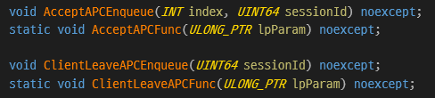
2. 채팅서버 구조의 핵심 – APC 큐
APC 큐로 뭘 하는가?
OnAccept + AcceptEx (객체 생성)
OnClientLeave (객체 삭제)
Job 큐에서 할 일
Player 객체 생성 삭제
Recv 메시지 처리
근데 APC 큐를 통해 Player 객체 생성, 삭제 처리
그럼 이제 Job 큐는 Recv 메시지만 처리하면 끝
직렬화 버퍼 View 클래스의 멤버 변수에 SessionId 추가
Job 큐에는 직렬화 버퍼 View의 포인터만 전달하면 끝
Accept 완료처리와 ReleaseSession에서 Enqueue될 APC 요청 함수

Slide 3
3. Job Queue
일반적인 Job 구조
단점
Job 구조체 할당(Pool)
Job Queue Enqueue(Lock-Free)
하는 일 3개(Create, Delete, Recv)
APC 큐가 추가되면
Create, Delete 작업은 APC 큐로 우회 가능
ServerFrame Thread에서 수행이 보장됨
동기화가 필요없음
Job 구조가 단순해짐
sessionId를 직렬화 버퍼의 멤버로 추가
RecvMsg 포인터만 큐에 들어가면 됨
장점
Job 구조체 할당 필요없음
Job Queue Enqueue 경합 Recv에 대해서만 발생
단점
Apc 사용하며 커널 전환 발생함
APC Queue Enqueue
SleepEx
struct Job(24Byte)
BYTE type
UINT64 sessionId
Buffer *sbuffer

Slide 4
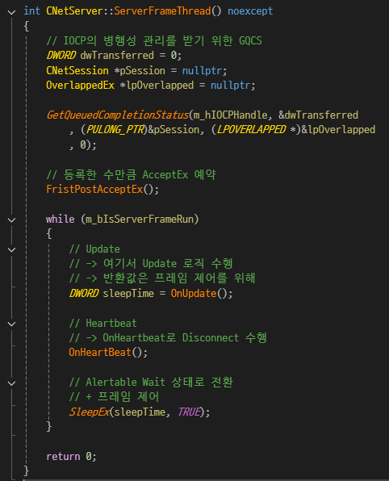
4. 채팅서버 프레임 스레드
네트워크 라이브러리
비동기 Accept를 위한 스레드 존재
이걸 채팅서버 프레임 스레드로 활용
채팅서버 프레임 스레드
사실상 네트워크 라이브러리 스레드
OnUpdate 콜백함수로 Update 프레임 구현
반환 값으로 SleepEx 함수의 블락 타임 결정
OnHeartBeat 콜백함수로 끊어줄 세션 결정

Slide 5
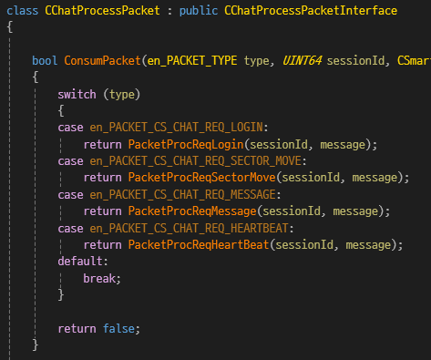
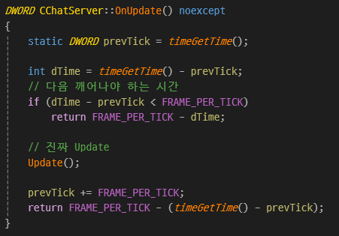
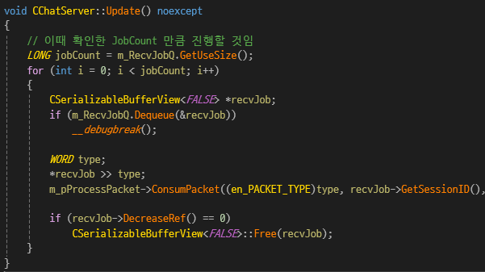
5. OnUpdate 흐름

Slide 6

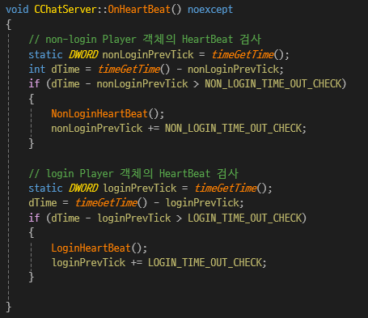
6. Login 메시지 처리
CChatServer에서 나누어서 관리
HeartBeat 처리 때문
OnAccept에서 생성
Login 메시지가 오면 생성
Non-Login umap에서는 제거
OnHeartBeat 어떻게?
각각의 주기로 Umap 순회하며 끊어줌
Non-Login 2초
Login 40초
한 개의 자료구조로 관리했다면
모든 Player 객체의 순회가 2초마다 발생

Slide 7
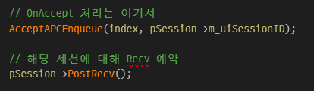
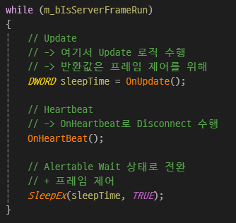
7. Login 패킷 처리에서 문제 발생
RecvPost 까지 채팅 서버 프레임에 부담시키기는 부담인 것 같다고 생각
OnAccept APC 요청 Enqueue
즉, nonLoginPlayer 객체 생성 전
APC 큐 요청이 처리되기 전 RecvPost가 수행되고 Recv 완료 통지가 도착
Job 큐에 해당 세션의 로그인 처리 요청이 등록됨
맨 밑 SleepEx()와 OnUpdate에서 JobQ size 확인 코드 사이에
채팅서버 프레임 스레드에서 Alertable Wait 상태에 빠지기 전에
Job 큐에 있는 로그인 메시지를 처리하러 들어감
아직 nonLoginPlayer 객체가 없는 상태이므로 실패
WorkerThread
문제의 코드

Slide 8
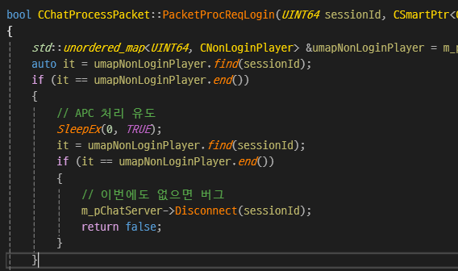
8. 해결법
Login 요청에서 nonLoginPlayer 객체 못 찾으면
즉시 SleepEx(0) 호출로 Alertable Wait 상태 유도
여기서 Player 객체 생성이 이젠 확실히 될 것임
다시 찾아보기
이때도 못 찾으면 버그임
이후 Job 큐에 있는 거 처리

Slide 9
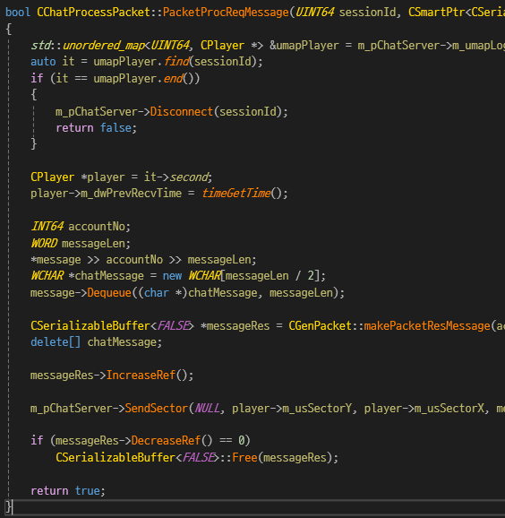
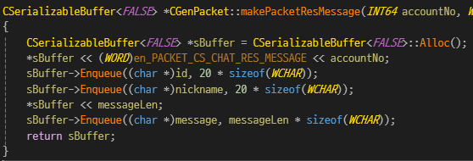
9. 채팅 메시지 처리
직렬화 버퍼 생성
메시지 섹터 범위 전송에서의 섹터 처리
sessionId와 일치하는 Player는 제외하고 전송함

Slide 10

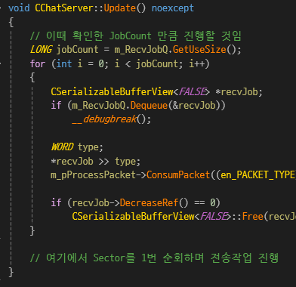
10. 섹터 지연 처리
현재 방식은 PacketProc에서 즉시 처리하는 방식
매번 섹터 순회가 발생함
구조를 살짝 바꿔서 섹터 구조체에 Send Msg Queue를 추가
SendSector를 호출해야 하는 상황에 Enqueue
읽은 Job의 개수만큼 모두 처리를 끝낸 후
Sector의 주변 섹터를 1회 순회하며 sendMsgQ에 있는 것을 모두 전송
장점
섹터 순회 횟수가 줄어듦
프레임 내 처리해야 할 채팅 메시지가 많을 수록 이득
단점
먼저 순회 되는 섹터의 메시지가 먼저 전송될 수 있음
메시지 순서가 꼬임
프레임 순간의 메시지가 꼬여도 상관없지 않을까?
채팅 서버라서

